Slide 1
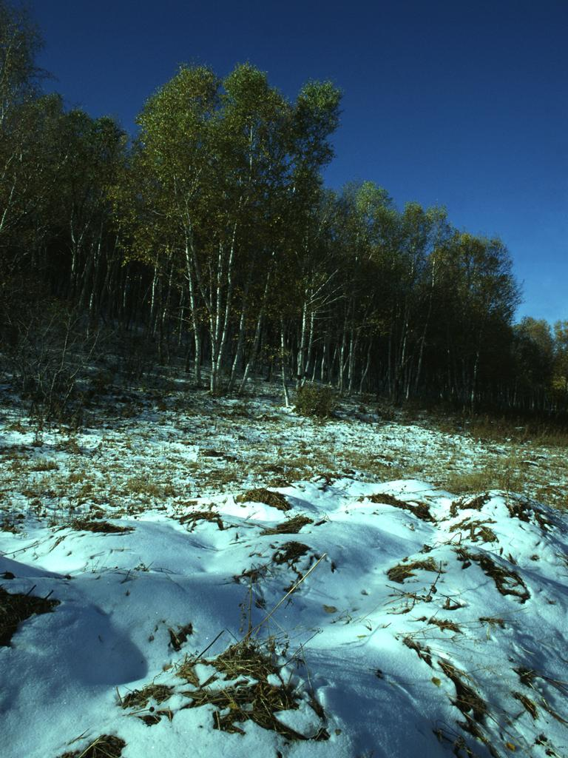
第八章 分离变数法
§8.1 齐次方程的分离变数法
8.2 非齐次振动方程和输运方程
8.3 非齐次边界条件的处理
8.4 泊松方程

Slide 2
§8.1 齐次方程的分离变数法
达朗贝尔方程的适用性
仅适用于少量定解条件

Slide 3
二阶齐次常微分方程
通解的形式
为线性独立的特解

Slide 4
初等函数解
1.常系数二阶微分方程
x_{1，} x₂为特征方程
的根
x_{1，} x₂为不相等的实数
x_{1，} x₂为等根
x_{1，} x₂为复根
完备性问题

Slide 5
x_{1，} x₂为等根
统一通解形式：
一定是一个解
与
线性无关
不是常数
取
有限

Slide 6
洛比塔法则
考试尽量别这么写啊
贝塞尔方程

Slide 7
特别的：
若存在边界条件 y（0）=0，y（l）=0

Slide 8
若存在齐次边界条件 y（0）=0，y（l）=0
驻波解
若存在周期边界条件

Slide 9
2.欧拉型方程
问题在哪？

Slide 11
常系数微分方程

Slide 13
3.任意型常微分方程，消去一次项
令

Slide 15
§8.1 齐次方程的分离变数法
（一）、分离变数法
考虑定解问题：
泛定方程
边界条件
弦两端固定
初始条件
弦两端固定，之间形成驻波
驻波的一般式
分离变量

Slide 16
边界条件
代入泛定方程
代入边界条件
和
与x 和 t 无关
令

Slide 17
边界条件有
以下求X
（1）、λ < 0
而由边界条件

Slide 18
（1）、λ < 0
故 λ < 0 不可能
（2）、λ = 0
而由边界条件
故 λ=0 不可能

Slide 19
（3）、λ > 0
而由边界条件
因为
所以
有

Slide 20
称为本征值
是Furier级数的基本函数族
由T满足的方程
分离变数的解

Slide 21
称为本征振动
本征振动的角频率为
频率为
当 n =1，称为基波；
当 n >1，称为 n 阶谐波
本征振动的线性叠加仍满足泛定方程和边界条件，故为一般解

Slide 22
A_{n} 和 B_{n}由初始条件确定
初始条件

Slide 23
初始条件

Slide 24
初始条件

Slide 25
称为本征振动
系数
解题过程：
泛定方程
分离变数
边界条件得本征值
得X和 T
本征振动
初始条件得本征振动系数

Slide 26
（二）、例题
例：两端自由振动的自由杆定解问题：
泛定方程
边界条件
杆两端自由
初始条件
驻波的一般式
分离变量

Slide 27
边界条件
代入泛定方程
代入边界条件
和
与x 和 t 无关
令

Slide 28
边界条件有
以下求X
（1）、λ < 0
仅得无意义的解

Slide 29
（2）、λ = 0
C₀ 任意
不同边界条件会有不同的解

Slide 30
（3）、λ > 0
而由边界条件
因为
所以
有

Slide 31
称为本征值
是Furier级数的基本函数族
由T满足的方程
分离变数的解

Slide 32
所有本征振动的叠加为
初始条件

Slide 33
初始条件

Slide 37
本征振动
系数：傅里叶级数

Slide 38
例：细杆热传导问题，初始一端温度为0，另一端为 u₀ ,
零的一端温度保持不变，另一端与外界绝热。求细杆温度
泛定方程
边界条件
初始条件
驻波的一般式
分离变量

Slide 39
边界条件
代入泛定方程
代入边界条件
和
与x 和 t 无关
令

Slide 40
以下求X
（1）、λ < 0， λ = 0
仅得无意义的解
（2）、λ > 0

Slide 41
而由边界条件
因为
所以
有

Slide 42
为本征值
由T满足的方程
分离变数的解

Slide 43
C_{k} 由初始条件定
初始条件

Slide 45
例：矩形薄板的稳定温度分布问题，边界条件如图所示。
泛定方程
边界条件
非齐次边界条件，化简
分离变量

Slide 46
泛定方程
边界条件
泛定方程
边界条件
分离变量

Slide 47
边界条件
有
和
以及

Slide 48
所有本征振动的叠加为
边界条件

Slide 49
故

Slide 50
故

Slide 52
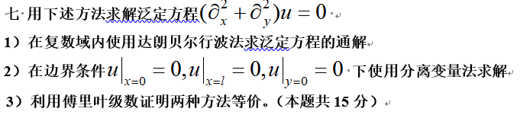
调和函数
f1，f2是复变函数，u是实数

Slide 54
注意a_{n}b_{n}可以是复数

Slide 55
双曲型，椭圆型二元偏微分方程
达朗贝尔行波法
束缚边界条件（驻波解）
泛定形式
（通解）
傅里叶级数
傅里叶变换
分离系数
分离系数
ω为复数！

Slide 56
例：输电线影响带电云层与地间的电场
空间一点电势为 u
柱外泛定方程
导体为等势体，不妨 u=0
边界条件
Laplace 方程在极坐标下的表达方程为

Slide 57
无限远处，E_{y}=0, E_{x}=E₀
即：

Slide 58
泛定方程
边界条件
解：
令

Slide 59
因为

Slide 61
常微分方程
令
则

Slide 66
下面确定系数
边界条件

Slide 67
边界条件

Slide 69
若导体原来不
带电D₀=0

Slide 70
分离系数法求解微分方程的过程
1.分离系数
2.求各个系数的本征方程
3.求出整个系统的本征值和本征函数
4.根据边界条件定解（本征函数前的系数）

Slide 71
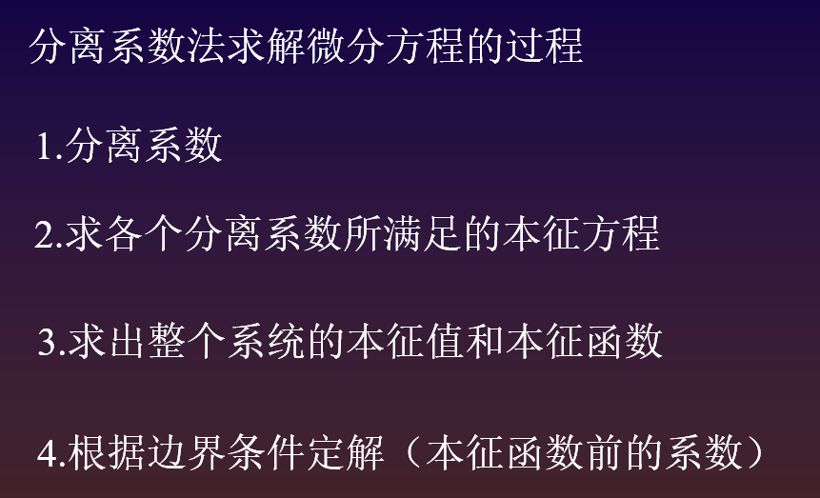
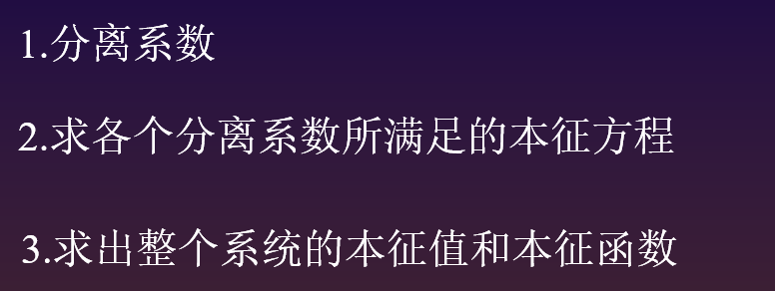
后续课程
电动力学：方程比较简单
量子力学：方程比较复杂
散射态
束缚态

Slide 72
第160页（第四版） 第145页（第五版）：
第2题，第3题，第4题，第8题，第9题，第11题，第14题，第18题，第19题，第26题。
补充题： 半无界杆，杆端x=0有谐变热流Bsinωt进入。求长时间以后的杆上温度分布u(x,t)。

Slide 73
三维直角坐标系的分离系数和平面波
亥姆赫兹方程

Slide 75
平面波解

Slide 76
边界条件：
物理意义：
波速a
波长λ=2l
波矢k
圆频率ω=2πv

